Slide 1
Stereotipi par latviešiem
Sabiedrības forums
“Globālā Bibliotēka”
18.03.2015.
Gulbenes 2.vsk.
V. Medniece, I. Podziņa

Slide 2

Kādi ir Tavi priekšstati par latviešiem?

Slide 3
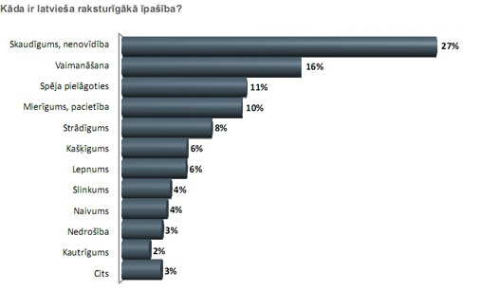
Ko citi latvieši domā par latviešiem?
Interneta aptauja 2010.g. 900 respondenti
http://www.tvnet.lv/zinas/latvija/329009-latviesu_galvena_ipasiba_ir_skaudiba_un_nenovidiba

Slide 4
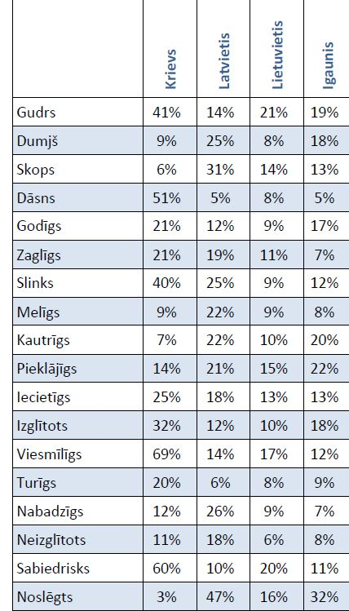
ES finansēts pētījums projekta
„Laužam stereotipus – stiprinām toleranci” ietvaros
2011.g., 935 anketas
http://www.kid.lv/lv/content/download/387/2467/file/Research_LAT.pdf

Slide 5
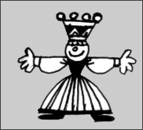
milzīga darba mīlestība
knipelīgums, sīkumainība
Latviešu tautas arhetipam atbilst Jaunavas zīmes īpašības
tiekšanās uz dziedāšanu un dancošanu
turēšanās pie sava kaktiņa, sava stūrīša zemes
nealkst pārmaiņu, viņš turas gan pie esošās situācijas, gan esošās mantas tik ilgi, cik vien var
piemīt lētticība, viņš labprāt notic pasakām
http://www.astrologi.lv/blogi/kristaps-bankis/Latvija-un-latvietis/22/KAS-IR-LATVIETIS/

Slide 6
Mums patīk latviešu valoda
Mums patīk būt viesmīlīgiem
Mums patīk just līdzi
No Sabiedrības
integrācijas fonda materiāla par latviešiem
Mums patīk lauki
Mums patīk kultūra
Mums patīk saule un ziedi
Mums patīk ēst
Mums patīk mērenība
http://mia.lv/mums-patik-latvija-celvedis-latviesu-domasana/

Slide 7
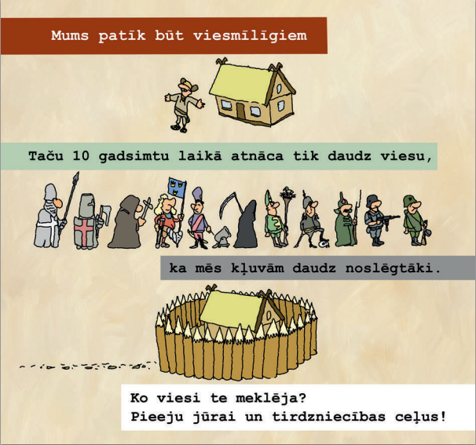

Slide 8
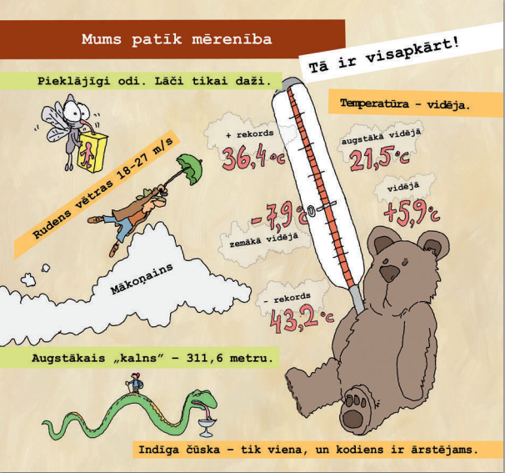

Slide 9
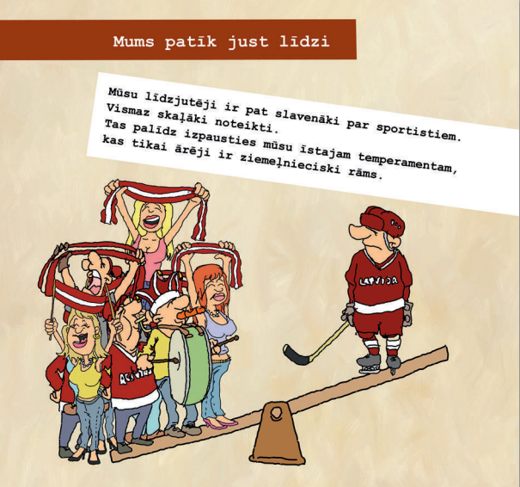

Slide 10
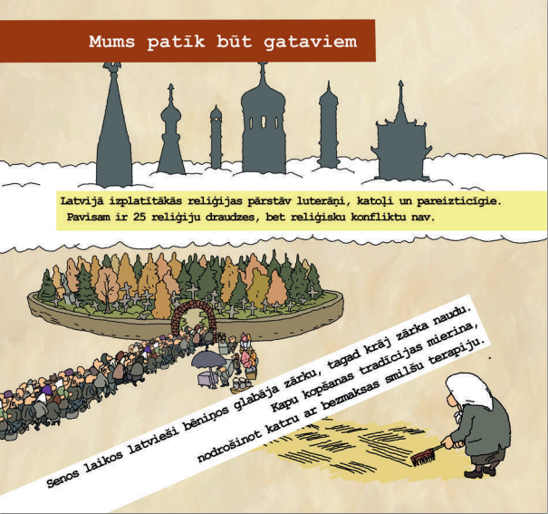

Slide 11
Ko par mums domā tuvākie kaimiņi igauņi?
Latviešiem ir seši kāju pirksti.
Latvieši katru dienu mielojas ar saldējumu.
Zina, ka latviešu dienvidu sābri – leiši – mūs saukā par zirga galvām.
Latvieši esot atvērtāki par igauņiem, kulturāla un ļoti draudzīga tauta.
http://www.kasjauns.lv/lv/zinas/34271/igauni-latviesiem-ir-sesi-pirksti-un-vini-saldejumu-ed-katru-dienu

Slide 12
Kādi ir ārzemnieku priekšstati par latviešiem?
Starpkultūru eksperts, rakstnieks Ričards D. Luiss, grāmatas “When Cultures Collide: Leading across Cultures” autors
Starp latviešu nozīmīgākajām kultūras vērtībām autors sauc godīgumu un lojālumu, darba ētiku, disciplīnu, tieksmi dziedāt, dabas mīlēšanu, pieķeršanos zemei, tīrīgumu, konservatīvismu, vecmodīgu pieklājību, melanholiju, fizisku spēku, individuālismu un lasītkāri.
http://www.skats.lv/zinas/ko-starpkulturu-eksperts-doma-par-latviesiem-ka-naciju.d?id=45680220#ixzz3UXm1f8Ox

Slide 13

Attiecībā uz līderismu autors latviešus salīdzina ar igauņiem, kas tāpat ir individuālisti. „Ikviens vēlas būt ja ne gluži līderis, tad vismaz pats sev priekšnieks” – raksta Luiss.
Latvieši ne visai dedzīgi izrāda emocijas un pieķeršanos, lai gan ģimenes locekļi un draugi satiekoties viens otru apskauj un pat noskūpsta. Pret svešiniekiem attieksme ir rezervētāka.
http://www.skats.lv/zinas/ko-starpkulturu-eksperts-doma-par-latviesiem-ka-naciju.d?id=45680220#ixzz3UXmeXGVM

Slide 14
Latviešiem joprojām piemīt vecmodīga pieklājība: viņi satiekoties spiež roku; oficiāli iepazīstas; pirms nav vienojušies, viens otru nesauc vārdā. Latvieši atver sievietēm durvis un palīdz novilkt mēteli.
Ja neesi radinieks, nav pieņemts bez brīdinājuma iet ciemos, izņemot vārda dienās. Ja esi ielūgts ciemos, obligāti ir jānāk ar puķu pušķi un kādu pudeli. Nepieklājīga, bravūrīga un skaļa uzvedība latviešu mājās nav pieņemta.
http://www.skats.lv/zinas/ko-starpkulturu-eksperts-doma-par-latviesiem-ka-naciju.d?id=45680220#ixzz3UXnDlVkX

Slide 15
Latviešu sievietes uz ielas cenšas nepīpēt (lai gan situācija pēdējā laikā mainās), tāpat viņas pašas sev nekad neielej dzērienu. Viņas gaida, kad vīrietis samaksās – tas ir „goda jautājums”.
Ja esi ārzemnieks, satiekoties ar latviešiem, izrādi savas kompetences, jo latviešiem patīk būt uzvarētāju pusē. Apbrīno viņu mākslinieciskos un estētiskos sasniegumus, jo īpaši mūzikas jomā! Latvieši pārāk daudz neatklājas, tāpēc nav vērts viņus tirdīt.
http://www.skats.lv/zinas/ko-starpkulturu-eksperts-doma-par-latviesiem-ka-naciju.d?id=45680220#ixzz3UXnPdVHh

Slide 16
ASV vēstnieces vietnieces
K. Maklelandas stereotipi par latviešiem
https://www.youtube.com/watch?v=T1WXyuN_A7E&list=FLGR3u5lBCupvNjwH7GM_IIw&index=10

Slide 17
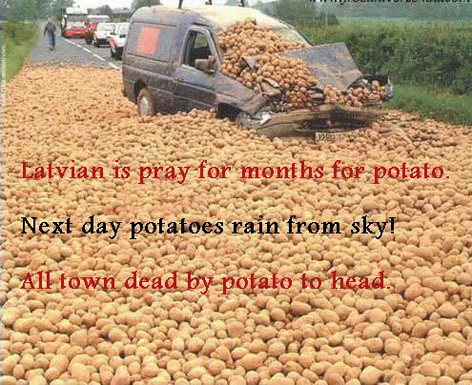
Joki un anekdotes par latviešiem
Anekdotes par latvieti – kartupeļēdāju, kas dzīvo nabadzībā, badā un padomju laiku spaidos, populāras gan Polijā, gan ASV.

Slide 18
Latvietis, krievs un ebrejs sēž kafejnīcā. Garām iet zilonis. Ebrejs domā: «Es ziloni varētu sadalīt un gaļas gabalus pārdot. Nopelnītu tik daudz naudas!» Krievs domā: «Es zilonim uzrāpšos mugurā un būšu pats lielākais un varenākais!» Latvietis: «Redz, kā tas zilonis uz mani skatās. Diez ko viņš par mani domā?»
Zināms, igauņi joko, ka latviešiem ir seši kāju pirksti, bet lietuvieši – ka esam zirga galvas. Savukārt, ASV seriālā Onion News Empire izskanējis joks, ka populārākais hobijs Latvijā ir skumjas.
http://nra.lv/latvija/102133-pasaule-klust-populari-joki-par-nabadzigajiem-latviesiem.htm

Slide 19
Un noslēgumam daži teicieni par latvieti
Tikai latvietis var ar pilnu muti dziesmu nodziedāt.
Kas paliek pēc latviešiem?- Adītas zeķes.
Latvietis ir spējīgs sakrāt jebko un jebkādā daudzumā.
Prometejs uguni pirmajiem iedeva latviešiem- tāpēc katru pavasari to godina īpašā rituālā- dedzinot pērno zāli.
Latvietis ēd poļu ābolus, dzer igauņu pienu, iepērkas lietuviešu veikalos un ļoti lepojas ar savām latviskajām tradīcijām.

Slide 20
Paldies
par uzmanību!

